Slide 1

MODELO DE NEGOCIOS
“Un Slime y su Búsqueda por la Satisfacción”

Slide 2
CAPITULO N°1
Fortalezas: Este parte con un estilo de grafico 2D al estilo pixel art, escenarios detallado y personajes simplistas, pero estéticamente atractivo. Mecánica de RPG de acción por turnos fáciles de entender pero con profundidad estratégica. Por último la historia con secretos del mundo de fantasía que atrae al público, siendo que el protagonista no pareciera ser alguien normal de este mundo.​
Debilidades: Este parece tener una semejanza con otro juego usando las mismas mecánica y UI provocando que el público piense que es una copia del original. Otra es el mundo repetitivo, siendo visto otras veces provocando que no sea atractivo para el público.​
Oportunidades: Este tendrá la atracción del público interesado en mecanismos de RPG e historia atractiva que ayudara a crear público para difundir el juego y darle buena reputación.​
Amenazas: Actualmente este género esta dominado por el mercado japonés. Las tendencias actuales son de juegos como Battle Royales, Heroe Shooter y Souls Like que pueden eclipsar el juego.​
FODA

Slide 3
MISIÓN:
El proyecto creado para dar un gran impacto en el género en esta parte del mundo para así cimentar las bases no solo del estudio, sino que también de una saga con el objetivo de ser mundialmente conocida así atrayendo al público y a futuros colaboradores para poder expandir esta saga hasta resolver todas las incógnitas de su historia o también abrir espacio a derivados de esta para atraer más público, expandir más su lore y experimentar con diferentes mecánicas que hagan más diverso al juego hasta el punto en que tenga una mecánica característica que no tenga otro juego del género.​
Visión:
Año 1: Desarrollo y prototipos básicos ​
Año 2: Contemplación del juego y monetización ​
Año 3: Lanzamiento en steam y marketing ​
Año 4: Expansión con los DLC´S, eventos y merchandising​
Año 5: Planificación de secuelas, spin-offs y adaptaciones​

Slide 4
SMART
El objetivo es la creación de una beta en un tiempo estimado de 9 meses para conseguir feedback rápido para ampliar la comunidad unos 5.000 seguidores y un aproximado de 1.000 teasters en la beta abierta antes de fin de año.
Tras su publicación en plataformas la prioridad es vender 10.000 unidades en los primeros 6 meses, luego de ese tiempo lanzar una expansión con nuevas zonas y desafíos para lograr que el 30% de los jugadores le den Re jugabilidad.
Para finalizar con el anuncio de una secuela y posibles spin-off antes de fin de año incrementado la base de seguidores en un 20% gracias al anuncio.

Slide 5
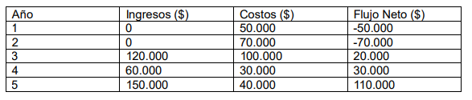
CAPITULO N°2
TIR
Su Tasa Interna de Retorno (TIR) es de aproximadamente 10,18% lo cual indica que bajo estas condiciones tiene una rentabilidad razonable considerando la inversión inicial y los ingresos esperados
VAN
Usando una tasa de descuento base del 10% podemos calcular que el Valor Actual Neto (VAN) del proyecto es aproximadamente de $563,49. Sugiriendo que el proyecto es financieramente viable, aunque el margen de rentabilidad es ajustado.

Slide 6
CAPITULO N°3
Costos Unitarios
El costo unitario seria $16,11 por cada unidad vendida, desglosando en:
Costo Total: $290,000.
Total, de Unidades: 18,000 unidades.
Costos Totales
El costo total estimado del proyecto es de $350,000 , desglosado en:
Desarrollo: $290,000.
Marketing: $45,000 (campañas en redes sociales, materiales promocionales y ferias).
Distribución: $15,000 (tarifas de publicación en plataformas).

Slide 7
CAPITULO N°4
El videojuego utilizará el modelo Lean Start-Up para minimizar riesgos y optimizar recursos, priorizando feedback rápido y validación continua de ideas. Esto permitirá identificar problemas, ajustar estrategias y consolidar el público objetivo eficientemente
Enfoque Ágil

Slide 8
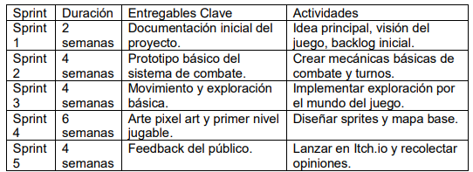
Cronograma de trabajo y registro de sprints
Fase 1: Prototipo y Validación (Año1)
Duración: 12 meses.
Objetivo: : Validar la idea con un prototipo funcional y obtener feedback inicial.
Entregable final del primer año: Prototipo funcional validado con feedback.

Slide 9
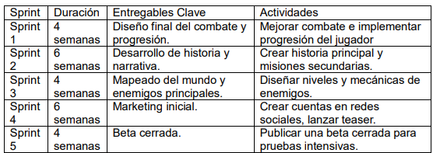
Fase 2: Producción y Expansión de Comunidad (Año 2)
Duración: 12 meses.
Objetivo: Terminar el juego y generar una base de seguidores.
Entregable final del segundo año: Beta completa, comunidad inicial de 5.000 seguidores.

Slide 10
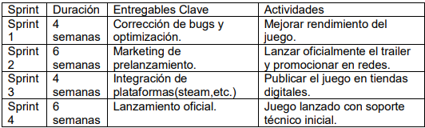
Fase 3: Lanzamiento (Año 3)
Duración: 12 meses
Objetivo: Publicar el juego completo en plataformas.
Entregable final del tercer año: Juego publicado con mas de 100.000 unidades vendidas en 6 meses.

Slide 11
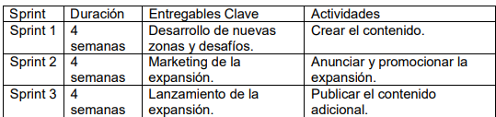
Fase 4: Expansión (Año 4)
Duración: 6 meses.
Objetivo: Mantener el interés del público con contendido adicional.
Entregable final del cuarto año: Expansión lanzada con un 30% de conversión en jugadores.

Slide 12
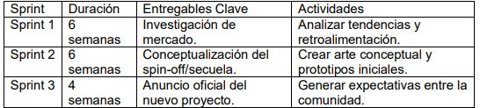
Fase 5: Secuela Spin-off (Año 5)
Duración: 12 meses.
Objetivo: Planificar y anunciar la próxima entrega.
Entregable final del quinto año: Spin-off o secuela anunciada con 20% de incremento en seguidores.

Slide 13
CAPITULO N°5
Implementación de Monetización
Publico Objetivo:
Edad: 18-35 años.
Intereses: RPG, pixel art, mecánicas estratégicas.
Inspiración: Fans de Undertale, Stardew Valley y Pokémon clásico.
Regiones clave: EE.UU., Japón, Corea del Sur, Europa Occidental.
Socioeconómico: Nivel medio-alto

Slide 14
Segmentación:
Usuarios:
Prueban y comparten el juego.
Estrategia: Retención con actualizaciones, eventos y contenido gratuito.
Compradores:
Realizar compras dentro del juego y contenido extra.
Estrategia: Incentivar gasto mediante técnicas de monetizacion.

Slide 15
Técnicas de Monetización:
Juego Base: Compra única por $16.11 USD.
DLC: Expansiones por $3.99 - $7.99 USD.
Micro transacciones: Bandas sonoras adicionales por $0.99 USD cada una.
Edición Especial: Juego base + DLC + libro de arte digital + todas las bandas sonoras por $25.99 USD.
Marketing: Venta de merchandaising como camisas, posters y figuras de los personajes

Slide 16
Final de la Presentación

